Slide 1

Alkeny, alkadieny a alkyny
PaedDr. Ivana Töpferová
Střední průmyslová škola, Mladá Boleslav, Havlíčkova 456
CZ.1.07/1.5.00/34.0861
MODERNIZACE VÝUKY

Slide 2
Anotace: výuková prezentace v prvním ročníku studia
Předmět: chemie
Ročník: I. ročník SŠ
Tematický celek: organická chemie a biochemie
Klíčová slova: alkeny, alkadieny, alkyny, názvosloví, izomerie, vlastnosti, reakce, zástupci
Forma: vysvětlování, demonstrace
Datum vytvoření: 28. 4. 2013

Slide 3
Alkeny, alkadieny a alkyny
alkeny = uhlovodíky, které mají otevřený řetězec
s jednou dvojnou vazbou
alkadieny = uhlovodíky, které mají dvě dvojné vazby
alkyny = uhlovodíky, které mají otevřený řetězec
s jednou trojnou vazbou

Slide 4
Alkeny
nejjednodušší alken = ethen C₂H₄
obecný sumární vzorec C_{n}H_{2n}
názvosloví: kmen názvu + číselné označení polohy dvojné vazby + zakončení –en
1. ethen CH₂=CH₂ ethylen
2. propen CH₂=CH–CH₃ propylen
3. but-1-en CH₂=CH–CH₂–CH₃ butylen
but-2-en CH₃–CH=CH–CH₃
…
Obr. 1 Model ethenu

Slide 5
Uhlovodíkové zbytky alkenů
uhlovodíkový zbytek vznikne odtržením vodíku z uhlovodíkového řetězce alkenu
jeho název je odvozen z názvu uhlovodíku přidáním koncovky –yl
ethenyl= vinyl CH₂=CH–
prop-1-enyl CH₃–CH=CH–
prop-2-enyl CH₂=CH–CH₂–

Slide 6
Alkadieny
obecný sumární vzorec C_{n}H_{2n-2}
různě uspořádány dvojné vazby (má to vliv
na vlastnosti sloučenin) – nejdůležitější
s konjugovanými vazbami
názvosloví: kmen názvu + písmeno a + číselné označení polohy dvojné vazby + zakončení –dien
CH₂=CH–CH=CH₃
buta-1,3-dien

Slide 7
Alkyny
obecný sumární vzorec C_{n}H_{2n-2} – izomerní
s alkadieny
jedna trojná vazba
názvosloví: kmen názvu + číselné označení polohy dvojné vazby + zakončení –yn
1. ethyn = acetylen CH≡CH
2. propyn CH≡C–CH₃
…
Pokus: Příprava ethynu

Slide 8
Názvosloví alkenů a alkadienů a alkynů
Tvorba názvu:
Řetězec očíslujeme tak, aby dvojná vazba měla co nejmenší číslo (menší číslo z těch, mezi kterými je) a toto číslo napíšeme v názvu před příslušnou koncovku.
Uhlovodíkové zbytky pojmenujeme, určíme jejich polohu na hlavním očíslovaném řetězci pomocí číslic a seřadíme uhlovodíkové zbytky podle abecedy; pokud je několik stejných zbytků, určíme jejich počet předponami.
Dvojná vazba má přednost před trojnou, při číslování i při psaní názvu.

Slide 9
Názvosloví alkenů, alkadienů a alkynů
Napište název sloučeniny:
CH₃–CH₂–CH₂–CH=CH–CH₂–CH₃
hept-3-en
2-methyl-buta-1,3-dien = isopren
CH≡C–CH₂–CH=CH₂
pent-1-en-4-yn

Slide 10
Názvosloví alkenů, alkynů
Napište vzorec sloučeniny:
but-2-en
CH₃–CH=CH–CH₃
hepta-2,3-dien
CH₃–CH=C=CH–CH₃
hex-2-en-4-yn
3-methyl-but-1-en
Notes:
10

Slide 11
Izomerie
Konstituční izomerie:
polohová: but-1-en CH₂=CH–CH₂–CH₃
but-2-en CH₃–CH=CH–CH₃
Konfigurační izomerie(stereoizomerie):
geometrická = izomerie na dvojné vazbě:
cis-but-2-en
trans-but-2-en

Slide 12
Chemické vlastnosti
= více reaktivní než alkany – v důsledku přítomnosti dvojné vazby nebo trojné vazby
Adice = na každý uhlíkový atom dvojné vazby se váže atom nebo skupina atomů a dvojná vazba zaniká
alken, alkyn + H₂, HCl, H₂O, Br₂…
Napište příklad:
CH₂=CH₂ + H₂O CH₃– CH₂–OH
CH≡CH + HCl CH₂=CH–Cl
Pokus: důkaz přítomnosti násobné vazby = reakce roztoku bromu nebo roztoku KMnO₄ s ethenem

Slide 13
Chemické vlastnosti
2)Hoření = dokonalé spalování alkenů = uvolňuje CO₂ a H₂O
3)Polymerace = probíhá při vysoké teplotě a tlaku, za přítomnosti katalyzátoru
= z velkého počtu molekul alkenů vzniká jedna makromolekula (polymer)
CH₂=CH₂+ CH₂=CH₂ + …
ethen=ethylen polyethylen (PE)

Slide 14
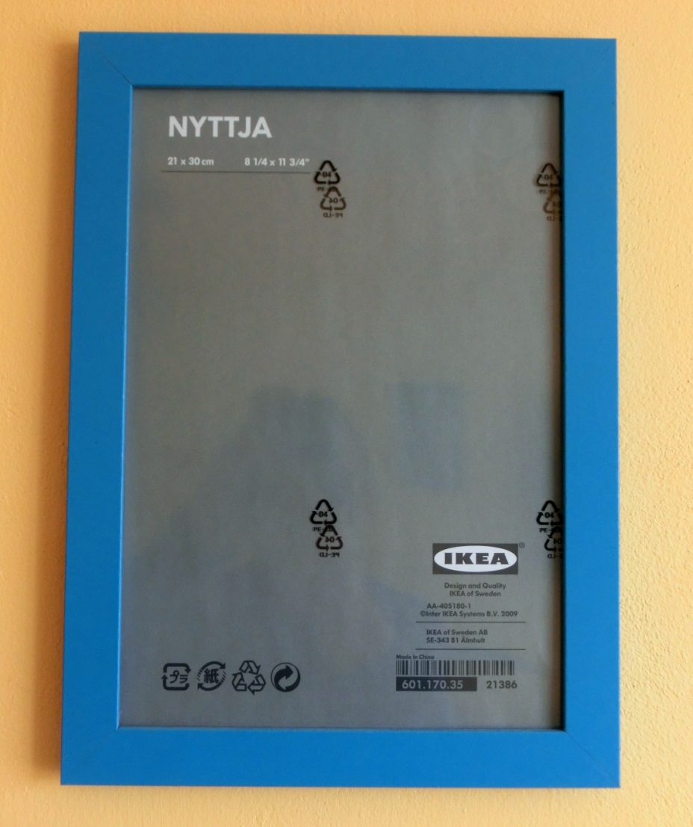
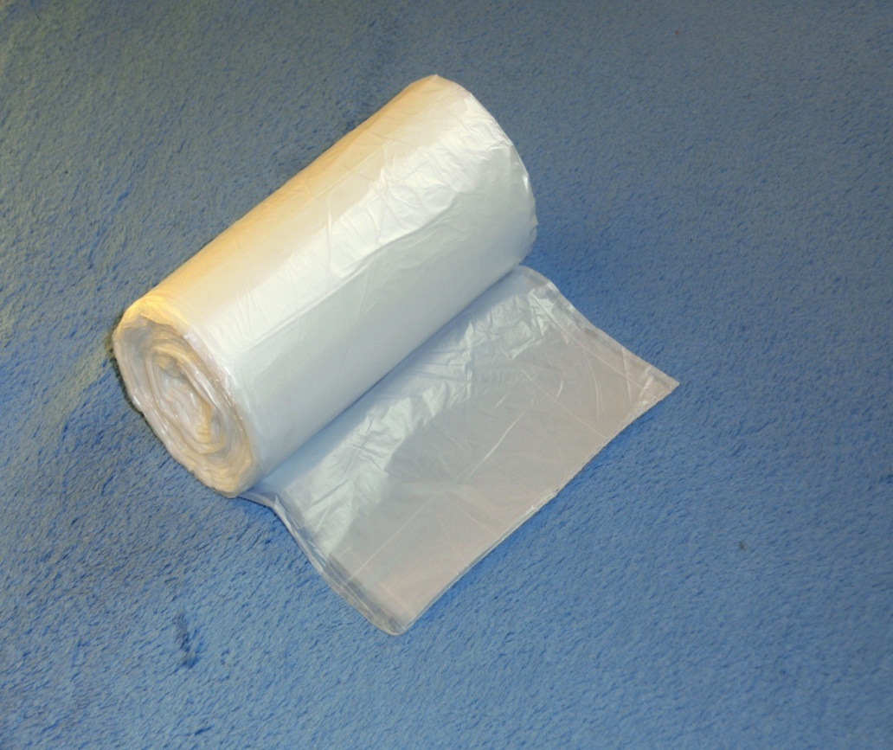
Polyethylen (PE)
Kde se tato látka používá?
Obr. 2,3 Předměty z polyethylenu

Slide 15
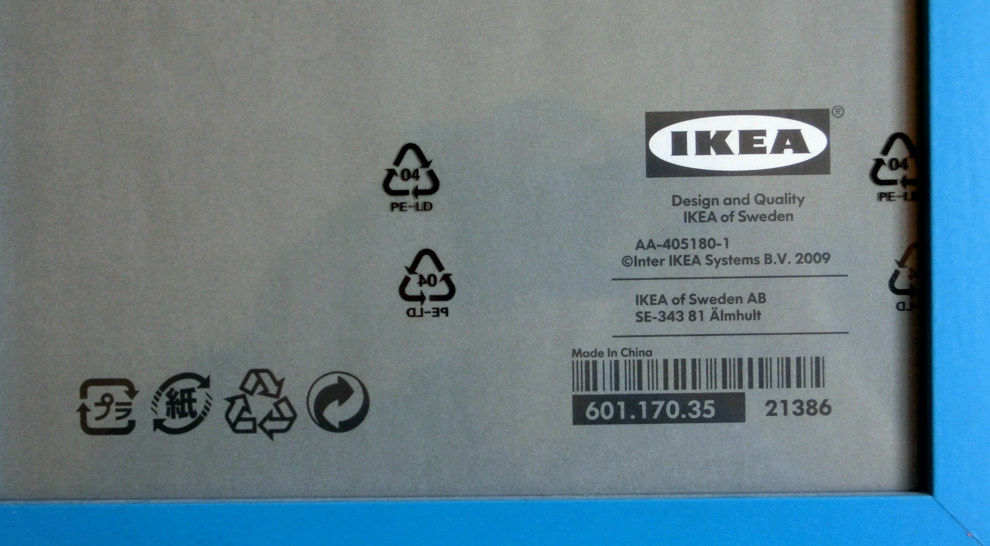
Polyethylen (PE)
Obr. 4 Polyethylen

Slide 16
Zástupci alkenů, alkadienů
ethen (ethylen) CH₂=CH₂
= hořlavý bezbarvý plyn
= má nasládlou vůni
= používá se k výrobě polyethylenu, syntetického ethanolu, k urychlení zrání ovoce
buta-1,3-dien
= surovina pro výrobu syntetického kaučuku
2-methyl-buta-1,3-dien = isopren
= složka latexu (mléčná šťáva kaučukovníku)

Slide 17
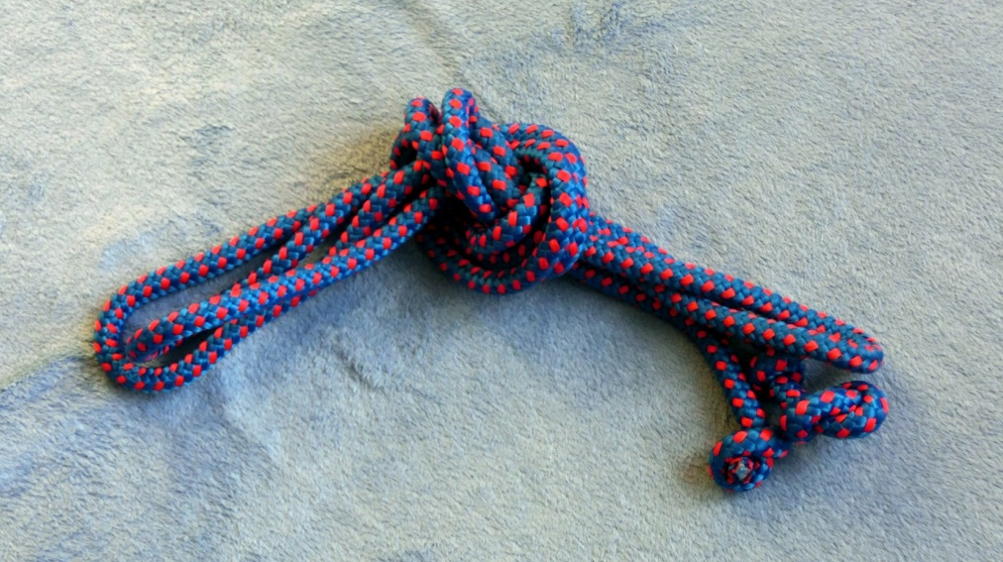
Zástupci alkenů, alkadienů
propen (propylen) CH₂=CH–CH₃
= hořlavý bezbarvý plyn
= používá se k výrobě polypropylenu, acetonu
Obr. 5 Polypropylenové švihadlo

Slide 18

Zástupce alkynů
ethyn = acetylen CH≡CH
= bezbarvý plyn
= má narkotické účinky
= používá se ke sváření a řezání kovů
= používá se na výrobu PVC, polyacetylenu a mnoha dalších organických látek
= náhradou atomů H v jeho molekule vznikají acetylidy(karbidy)
S čím souvisí úsloví: „Když kape voda na karbid.”
Obr. 6 Nápis

Slide 19
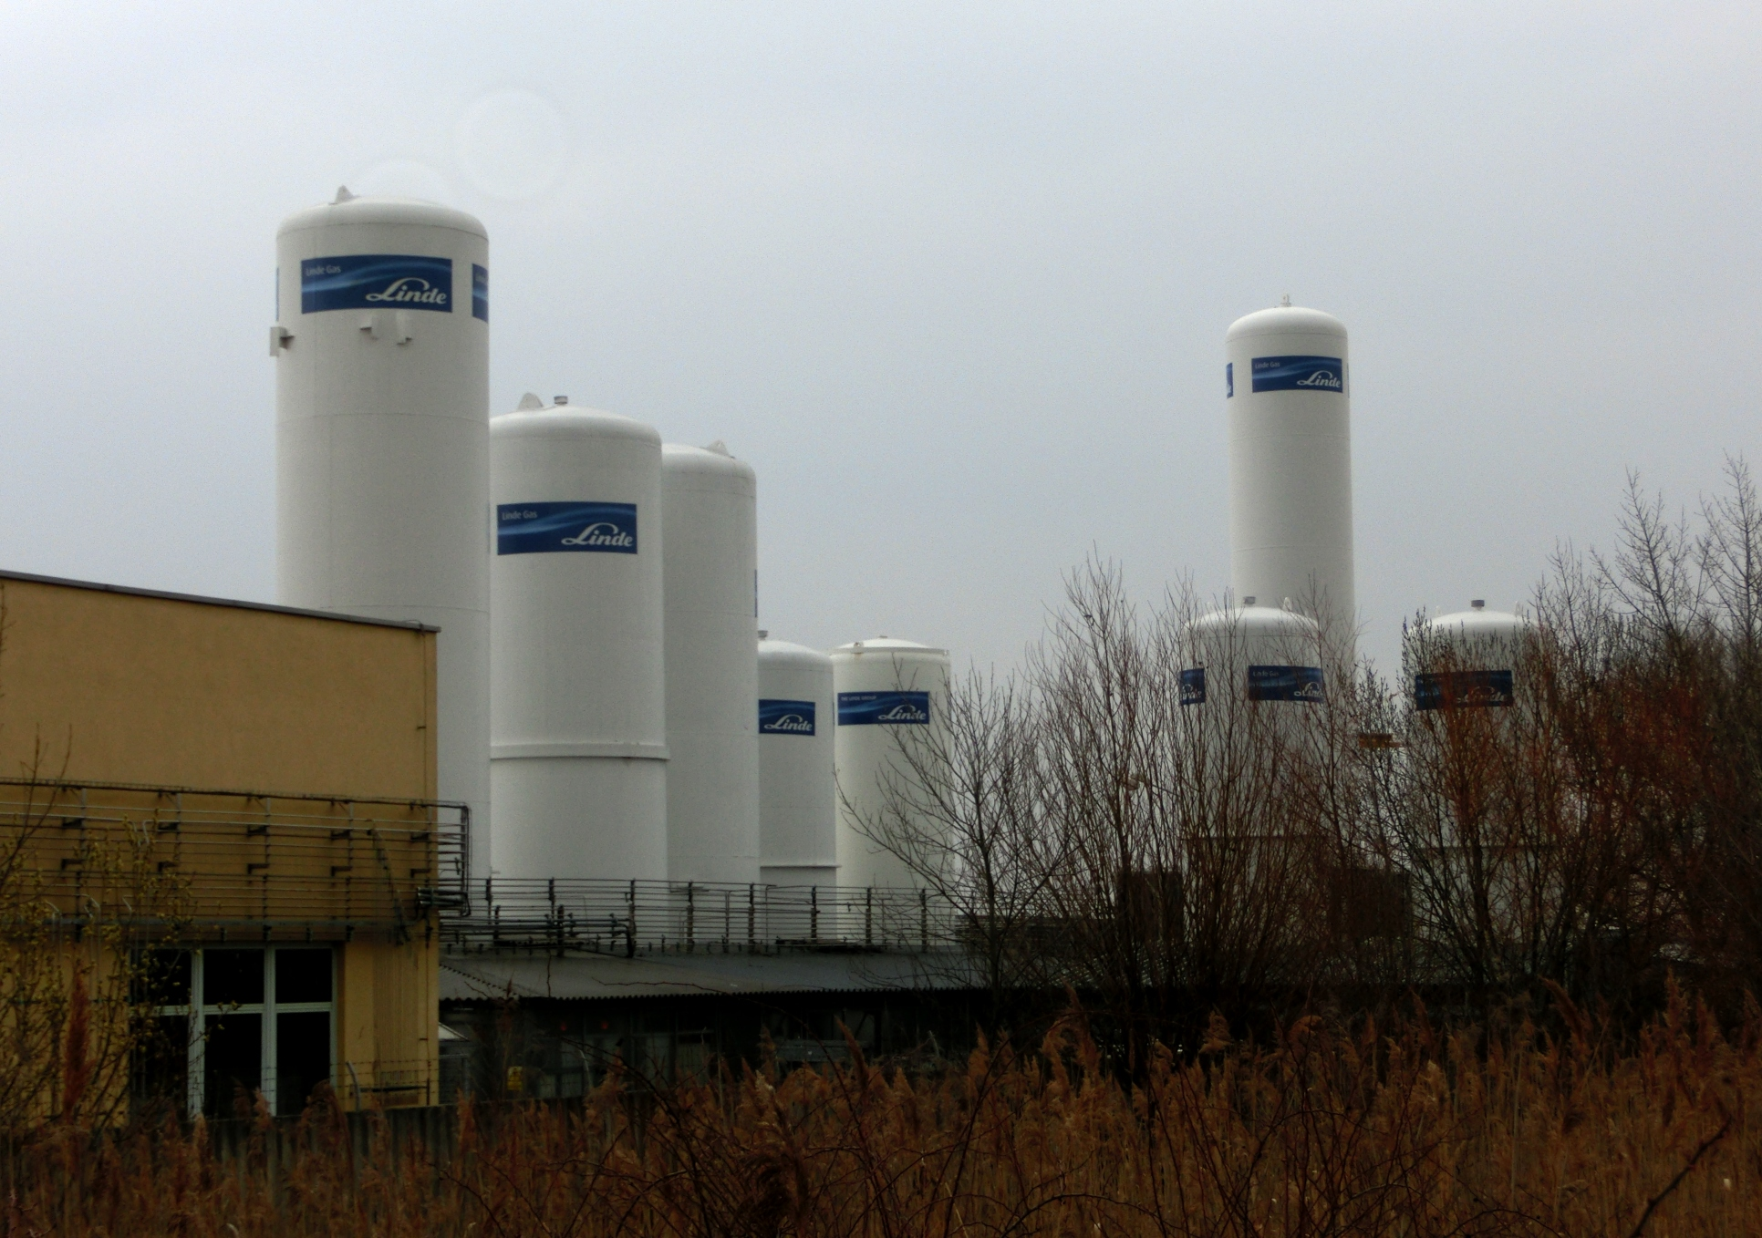
Obr. 7 Zásobníky s vyrobenými plyny

Slide 20
Seznam obrázků:
Obr. 1 Model byl vytvořen v programu ACD/ChemSketch(Freeware)
Obr. 2, 3, 4, 5, 6, 7 foto Ivana Töpferová

Slide 21
Použité zdroje:
ŠIBOR, J., PLUCKOVÁ, I., MACH, J. Chemie pro 9. ročník. Úvod do obecné a organické chemie, biochemie a dalších chemických oborů. Brno: NOVÁ ŠKOLA, s.r.o., 2011. ISBN 978-80-7289-282-2.
BANÝR, J., BENEŠ, P. A KOLEKTIV. Chemie pro střední školy. Praha: SPN, a.s., 1995. ISBN 80-85937-11-5.
Čtrnáctová, H., KOLÁŘ, K., SVOBODOVÁ, M., ZEMÁNEK, F. Přehled chemie pro základní školy. Praha: SPN a.s. , 2006. ISBN 80-7235-260-1.
VLČEK J., Základy středoškolské chemie. Praha: Ing. Jiří Vlček vlastním nákladem s využitím distribuční sítě nakladatelství BEN-technická literatura, 2007.

